Slide 1
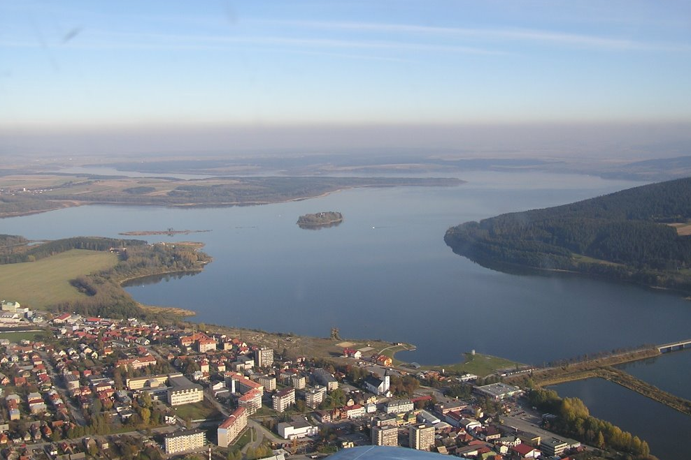
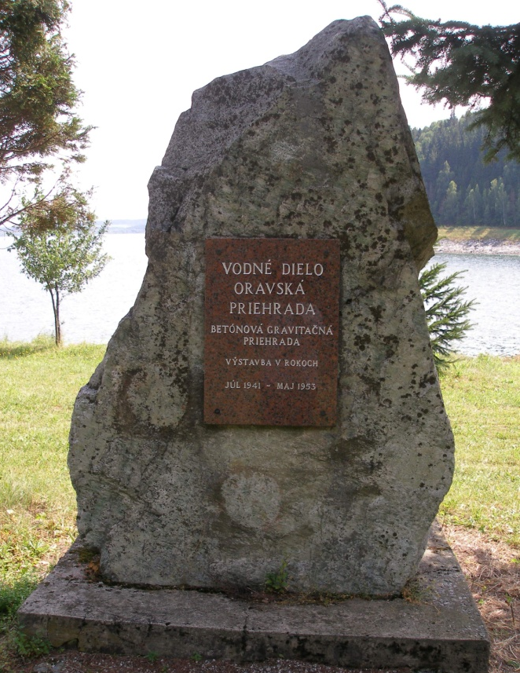
ORAVskÁ
priehrada

Slide 2
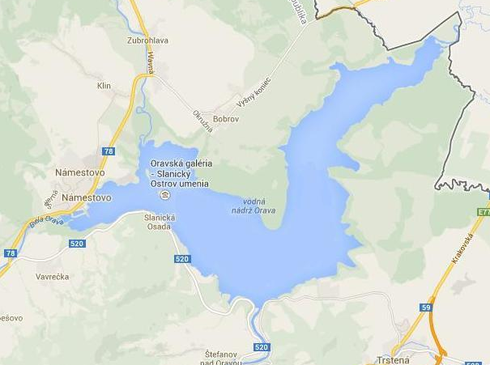
Mapa priehrady

Slide 3
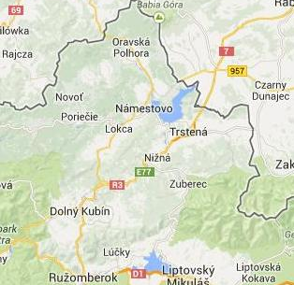
Poloha priehrady :
Oravská Priehrada

Slide 4
Základné údaje:
rozloha pri plnom napustení:
35 km²
objem vody: 350 mil. m³
priemerná hĺbka: 15 m
maximálna hĺbka pri priehradnom múre: 38 m

Slide 5
Základné informacie :
Súčasť vodného diela Orava (súčasťou je aj vyrovnávacia nádrž Tvrdošín)
Vybudovaná na sútoku Bielej a Čiernej Oravy
Prvé práce na projekte sa začali 24.7.1941
do prevádzky bola priehrada pustená v roku 1954
Po napustení ostali pod vodnou hladinou obce Slanica, Osada, Hámre, Ľavkovo, Ústie, dolná časť obce Bobrov a 2/3 Námestova
Priehrada so svojimi brehmi a ostrovmi patrí k najvýznamnejším lokalitám výskytu vodných vtákov na Slovensku

Slide 6
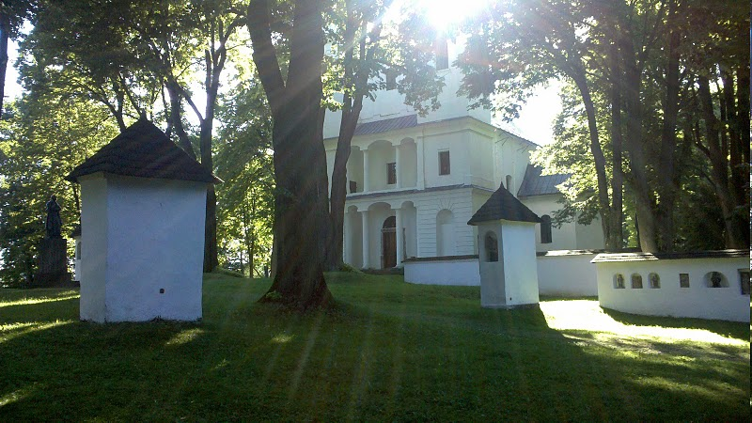
Ostrovy na priehrade :
Slanický(Ostrov Umenia)
je to pozostatok zaplavenej obce Slanica so zachovaným Kostolom Povýšenia sv. Kríža
kostol bol vystavaný v rokoch 1766 až 1769 ako baroková kaplnka a v roku 1843 ho kasicisticky prestavali na kostol
v súčasnosti sa v interiéri kostola nachádza galéria ľudového umenia
§ Kostol Povýšenia sv. Kríža na Slanickom ostrove

Slide 7
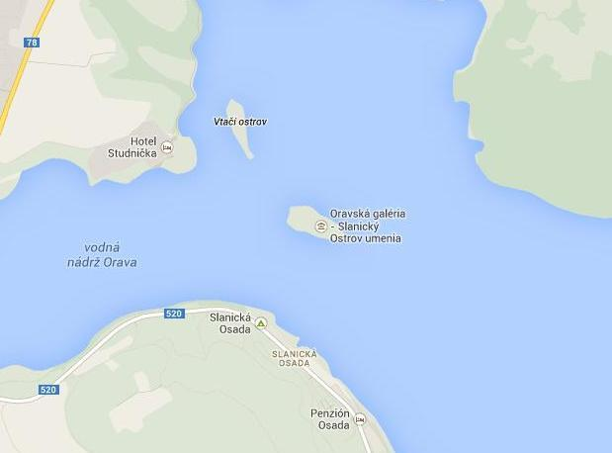
Ostrovy na priehrade :
Vtáčí ostrov
v súčasnosti je významným hniezdiskom čajok smejivých, bielohlavých, rybárov riečnych ako aj niekoľkých druhov kačíc, a preto je prísne chránený
verejnosti nie je prístupný

Slide 8
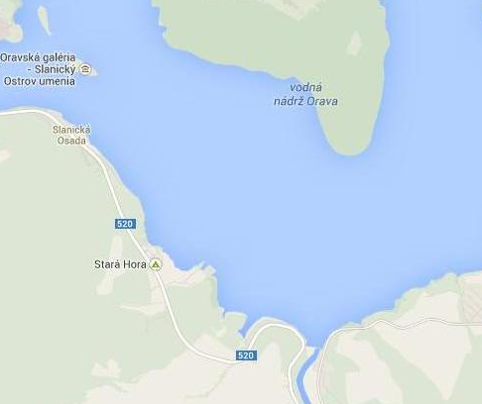
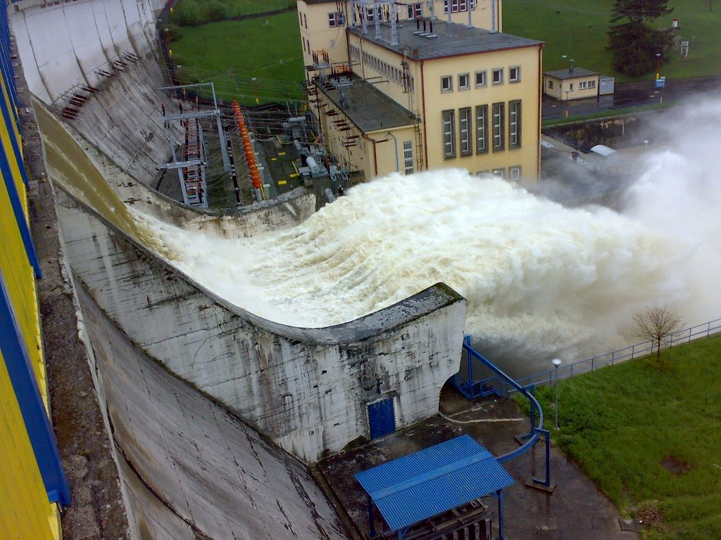
Priehradný múr :
Znižovanie hladiny Oravskej priehrady počas dažďov
¢
Priehradný múr

Slide 9
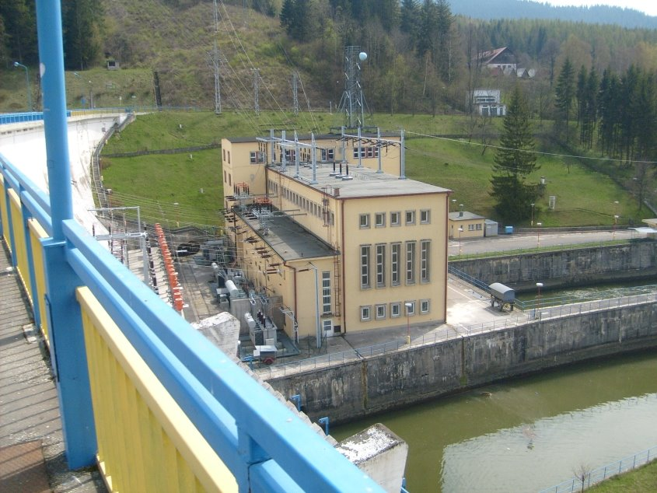
Elektráreň :
Súčasťou akumulačnej nádrže je aj vodná elektráreň s dvojicou kaplanových turbín
do prevádzky bola uvedená v roku 1953
Ročná výroba elektrickej energie dosahuje priemerne 31 GWh
Vodná elektráreň
pri priehradnom múre >

